Slide 1

TriageED -Sistema deTriage
Integrantes: Corina Acosta y Diego
Semanate

Slide 2
Introducción:
El proyecto TriageED busca mejorar la gestión hospitalaria mediante un sistema de triage. Este sistema es esencial en emergencias, ya que prioriza la atención de pacientes según su necesidad médica. A través de la simulación de la gestión de solicitudes utilizando Tipos de Datos Abstractos (TDA) y la arquitectura ModeloVista-Controlador (MVC), se logra una interfaz amigable en Java con GUI Swing. Este enfoque permite un mejor entendimiento y aplicación de estructuras de datos dinámicas

Slide 3
Estructuras y arquitecturas:
El proyecto TriageED se fundamenta en estructuras de
datos dinámicas que son clave para la gestión de
pacientes. Utilizando la arquitectura Modelo-VistaControlador (MVC), se organiza el sistema para
mantener una clara separación de responsabilidades. El
Modelo incluye estructuras como la Cola de Prioridad y
la Lista Enlazada, la Vista proporciona una interfaz
gráfica amigable mediante GUI Swing, y el Controlador
coordina las interacciones, facilitando el mantenimiento
y escalabilidad del sistema.

Slide 4
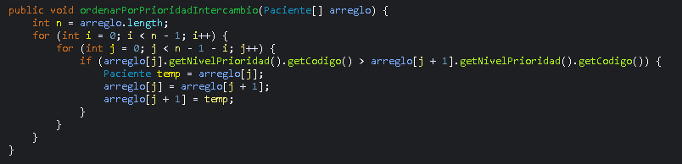
Algoritmos Clave:
El ordenamiento por intercambio opera realizando comparaciones sucesivas entre elementos adyacentes de la lista. Cuando se encuentra que dos elementos están en el orden incorrecto según su prioridad, se intercambian inmediatamente de posición. Este proceso se repite hasta que el elemento de más alta prioridad "asciende" a la primera posición de la cola. Esto es esencial para mantener la cola organizada.

Slide 5
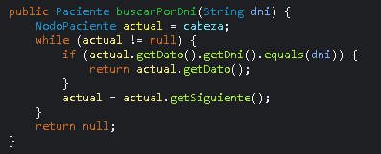
Algoritmos Clave:
La búsqueda lineal es un
método esencial para
localizar pacientes en la
lista enlazada, donde cada
elemento se revisa
secuencialmente,
ofreciendo simplicidad en
la implementación.

Slide 6
Conclusiones:
La implementación de estructuras de datos dinámicas
en TriageED ha sido exitosa, demostrando una
comprensión sólida de los Tipos de Datos Abstractos. La
cola de prioridad ha facilitado la gestión eficaz de
pacientes, mejorando potencialmente la atención
hospitalaria en situaciones de emergencia.
Se destaca la arquitectura MVC como una herramienta
clave para la organización y mantenimiento del código,
así como el valor educativo del proyecto en la formación
de futuros profesionales de la salud.

Slide 7

Gracias por su atención

Slide 8



